Slide 1


Číslo projektu | CZ.1.07/1.4.00/21.1405
Název sady materiálů | Zeměpis 7. ročník
Název materiálu | VY_52_INOVACE_11_Austrálie
Autor | Vladimír Kopal

Slide 2
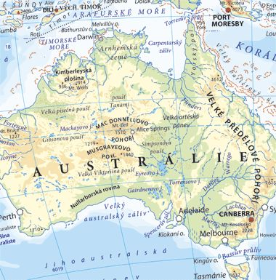
austrálie
Yorský poloostrov
Arnhemská zemĚ
TASmánie
Velký australský záliv
Carpentarský záliv
Tichý oceán
Indický oceán
BassŮV PRŮLIV
VELKÁ ÚTESOVÁ BARIÉRA

Slide 3
austrálie
Yorský poloostrov
Arnhemská zemĚ
TASmánie
Velký australský záliv
Carpentarský záliv
Tichý oceán
Indický oceán
BassŮV PRŮLIV
VELKÁ ÚTESOVÁ BARIÉRA
Yorský poloostrov
Tichý oceán
Arnhemská země
Carpentarský z.
Velká útesová bariéra
Velký australský záliv
Indický oceán
Bassův
Tasmánie

Slide 4
POVRCH, PODNEBÍ, VODSTVO
Povrch Austrálie je nejplošší ze všech světadílů. Většinu světadílu zaujímají PLOŠINY A PÁNVE . ( Příklad najdi v atlase). Vyšší pohoří jsou na východě a jihovýchodě. Zde se nachází VELKÉ PŘEDĚLOVÉ POHOŘÍ A AUSTRALSKÉ ALPY. ( Opět vyhledej).
Austrálie je NEJSUŠŠÍ světadíl. Převažuje TROPICKÝ SUCHÝ PÁS. V tomto pásu se nachází POUŠTĚ a polopouště (příklady pouští vyhledej a zapiš do sešitu). Na poloostrovech v severní Austrálii se rozkládá TROPICKÝ VLHKÝ PÁS, proto zde rostou tropické lesy. Na jihu Austrálie je pás SUBTROPICKÝ.
Stálých řek je v Austrálii málo. Největší je MURRAY [meri] a její přítok DARLING. Po většinu roku vyschlá říční koryta, se nazývají CREEKY [kríky].
Velký význam pro Austrálii mají ARTÉSKÉ PODZEMNÍ VODY. Největší
australské jezero je EYEROVO (Vyhledej v atlase).

Slide 5
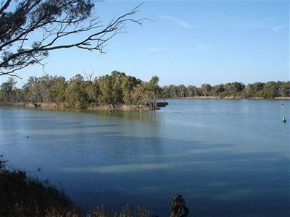
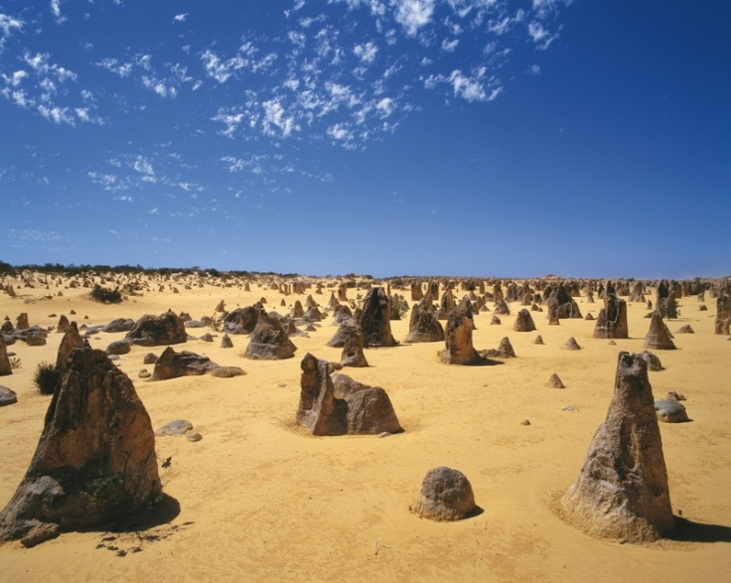
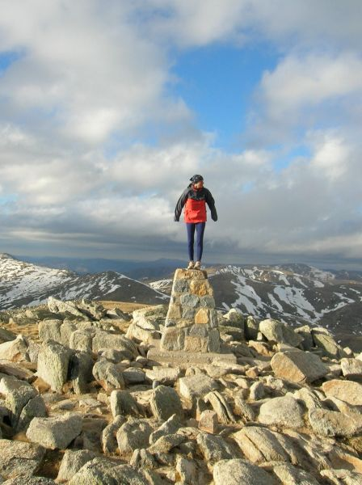
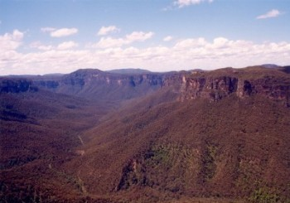
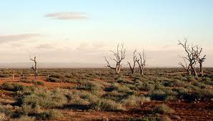
fotogalerie
soutok řek Darling
a Murray
skály v poušti
vrchol Mt. Kosciusko
australská buš
Velké předělové pohoří

Slide 6
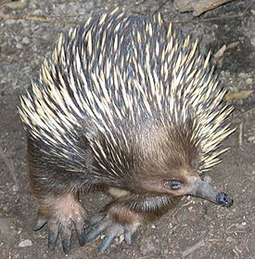
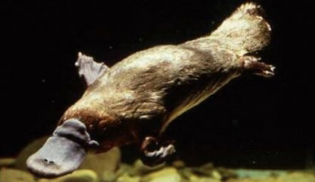
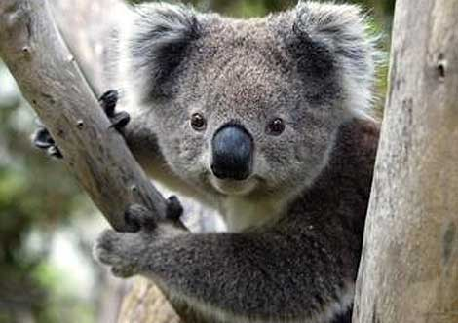
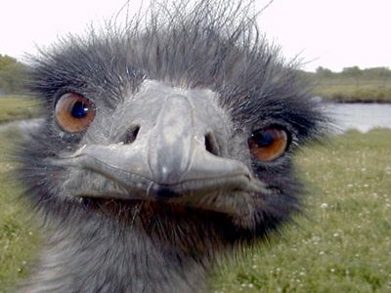
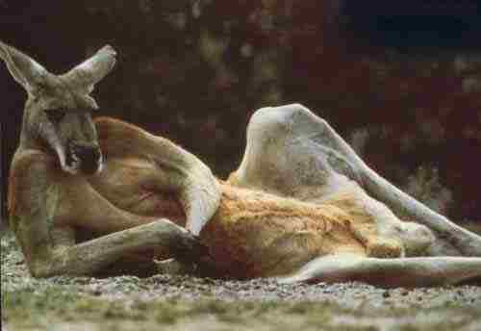
Endemité austrálie
Díky odloučenosti světadílu se v Austrálii vyskytuje velké množství endemitů (živočich nebo rostlina nežijící jinde na zemi).
ježura
ptakopysk
koala
klokan
emu

Slide 7
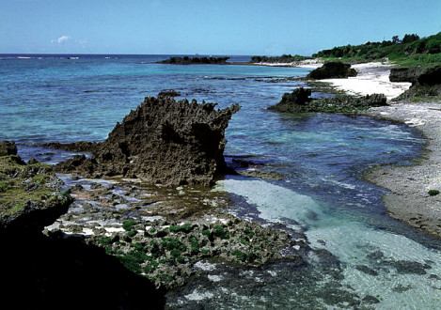
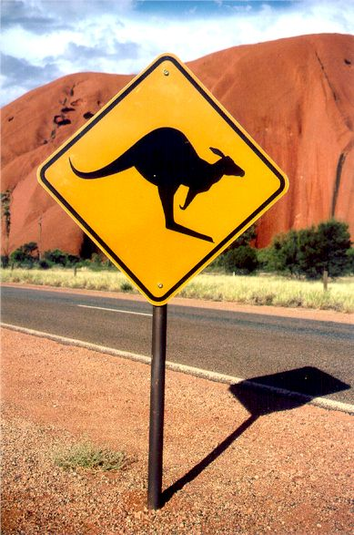
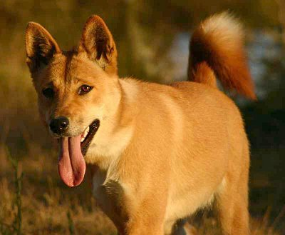
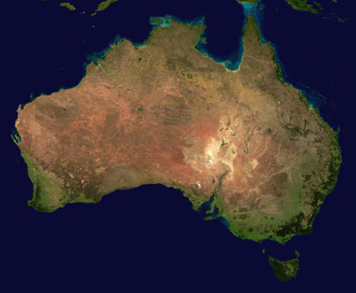
fotogalerie
Velká útesová bariéra
pes Dingo
satelitní mapa Austrálie
Uluru-značka

Slide 8
zdroje
http://www.travelpod.co.uk/travel-blog-entries/fubar7500/1/1290179434/tpod.html
http://cs.wikipedia.org/wiki/Austr%C3%A1lie

